Slide 1
Tiết 1.36 - Bài 12:
MUỐI

Slide 2
MỞ ĐẦU
Muối là loại hợp chất có nhiều trong tự nhiên, trong nước biển, trong đất, trong các mỏ (hình 12.1). Vậy muối là gì? Muối có những tính chất hoá học nào? Mối liên hệ giữa muối với các loại hợp chất khác được thể hiện như thế nào?
Notes:
- Muối là những hợp chất được tạo ra khi thay thế ion H⁺ trong acid bằng ion kim loại hoặc ion ammonium (NH₄⁺).
- Tính chất hoá học của muối:
+ Dung dịch muối có thể tác dụng với kim loại tạo thành muối mới và kim loại mới.
+ Muối có thể tác dụng với dung dịch acid tạo thành muối mới và acid mới.
+ Muối có thể tác dụng với dung dịch base tạo thành muối mới và base mới.
+ Hai dung dịch muối có thể tác dụng với nhau tạo thành hai muối mới.

Slide 3
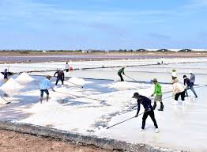
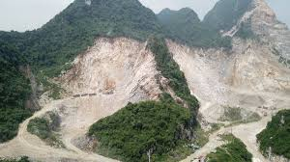
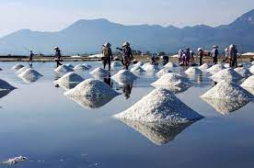
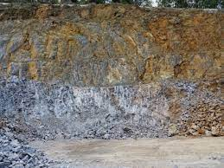
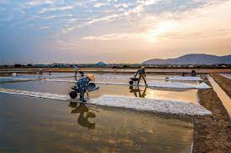
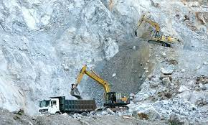
Hình 12.1. Một số muối trong tự nhiên
a. Muối ăn (NaCl) có nhiều trong nước biển
b. CaCO₃ có nhiều trong các mỏ đá vôi

Slide 4
I.
KHÁI NIỆM MUỐI

Slide 5

HOẠT ĐỘNG
Tìm hiểu về các phản ứng tạo muối

Slide 6
Bảng 1. Phản ứng tạo thành muối, tên gọi và thành phần phân tử của một số muối
Phản ứng | Công thức phân tử của muối tạo thành và tên gọi | Thành phần phân tử của muối tạo thành
 |  | Cation kim loại | Anion gốc acid
Kim loại + Acid → Muối +Hydrogen Zn +2HCl → ZnCl₂ + H₂ | ZnCl₂ Zinc chloride | Zn²⁺ | Cl⁻
Acid + Base → Muối + Nước H₂SO₄+ Cu(OH)₂→ CuSO₄ + 2H₂O | CuSO₄ Copper(II) sulfate | Cu²⁺ | SO₄²⁻
Acid + Oxide base → Muối + Nước H₂SO₄+ FeO → FeSO₄ + H₂O | FeSO₄ Iron(II) sulfate | Fe²⁺ | SO₄²⁻

Slide 7
Quan sát Bảng 1 và thực hiện các yêu cầu:
1. Nhận xét về sự khác nhau giữa thành phần phân tử của acid (chất phản ứng) và muối (chất sản phẩm). Đặc điểm chung của các phản ứng ở Bảng 1 là gì?
2. Nhận xét về cách gọi tên muối.

Slide 8
SO SÁNH THÀNH PHẦN
ACID
MUỐI
BASE
Nguyên tử hiđro
Gốc acid
Kim loại
Gốc acid
Kim loại
Nhóm
hydroxide

Slide 9

Cho biết các muối: Na₃PO₄, MgCl₂, CaCO₃, CuSO₄, KNO₃ tương ứng với acid nào trong số các acid sau: HCl, H₂SO₄, H₃PO₄, HNO₃, H₂CO₃.
Na₃PO₄ → H₃PO₄
MgCl₂ → HCl
CaCO₃ → H₂CO₃
CuSO₄ → H₂SO₄
KNO₃ → HNO₃
Lời giải

Slide 10
Muối ammonium được tạo ra khi thay thế ion H⁺ của acid bằng ion ammonium (NH₄⁺).
Ví dụ: NH₄NO₃ (ammonium nitrate), (NH₄)₂SO₄ (ammonium sulfate).

Slide 11

Khái niệm muối là gì?

Slide 12
* Khái niệm: Muối là hợp chất được tạo ra khi thay thế ion H⁺ trong acid bằng ion kim loại hoặc ion ammonium (NH₄⁺).
* Công thức phân tử của muối gồm có cation kim loại và anion gốc acid
Dạng tổng quát: M_{x}A_{y}
(M: nguyên tử KL, x là chỉ số KL. A: gốc acid, y là chỉ số của gốc acid.)

